Slide 1
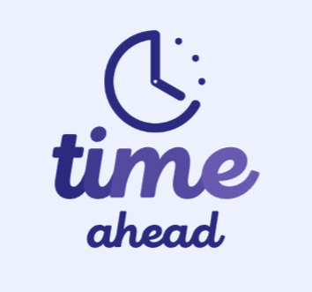
Название проекта: TimeAhead
Логотип:
Имена участников команды: Михаил Королицкий, Гагик Асатрян, Кирилл Чуркин

Slide 2
Описание проблемы
Многие люди хотят точно знать, куда и сколько времени они тратят, но сталкиваются с трудностями в отслеживании этого.

Slide 3
Целевая аудитория
Наши основные пользователи – заинтересованные в личном развитии люди любого возраста, которые хотят улучшить свою жизнь путём оптимизации траты времени на свои дела.

Slide 4
Предлагаемое решение
«TimeAhead» – это мобильное приложение, которое позволяет пользователям создавать и отслеживать свои действия. Наше решение предоставляет исчерпывающий функционал для удобного отслеживания времязатратности каждого выполненного дела.

Slide 5
Технологии и инновации
Перечень технологий
Используем Spring для бэкенда, Flutter для фронта, PostgreSQL для базы данных.
Обоснование выбора
Эти технологии выбраны за их гибкость, масштабируемость и широкое сообщество поддержки, что ускоряет разработку и облегчает интеграцию новых функций.

Slide 6
Конкурентное преимущество
В отличие от существующих решений, «TimeAhead» предлагает новый подход к созданию и отслеживанию своих дел. Приложение предоставляет интегрированный подход к анализу данных.

Slide 7
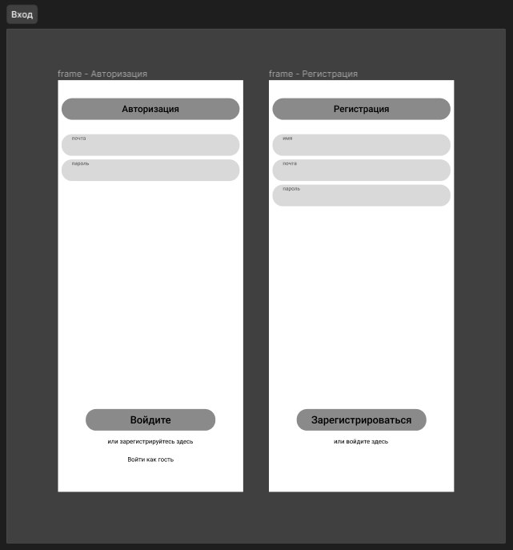
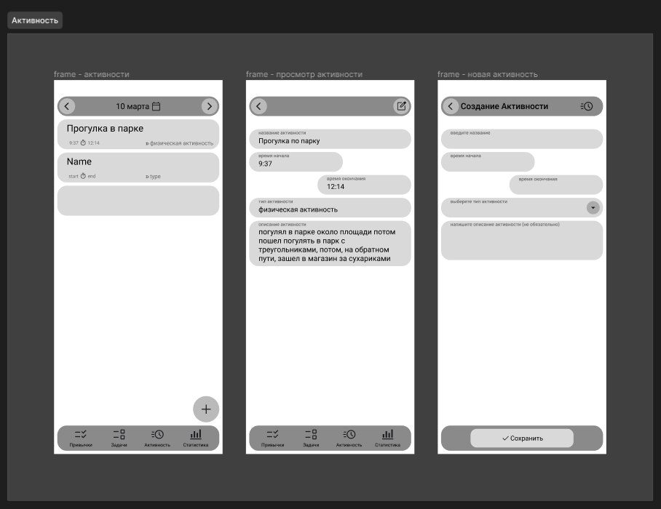
Демонстрация продукта

Slide 8
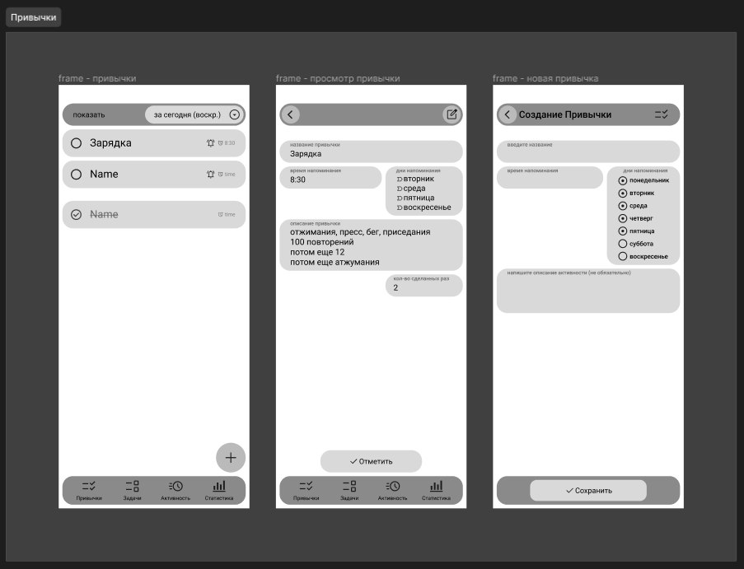
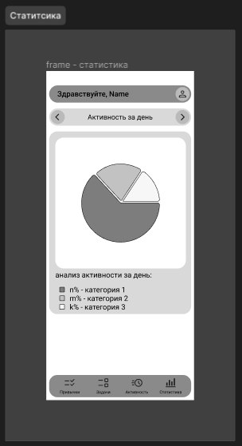
Демонстрация продукта

Slide 9
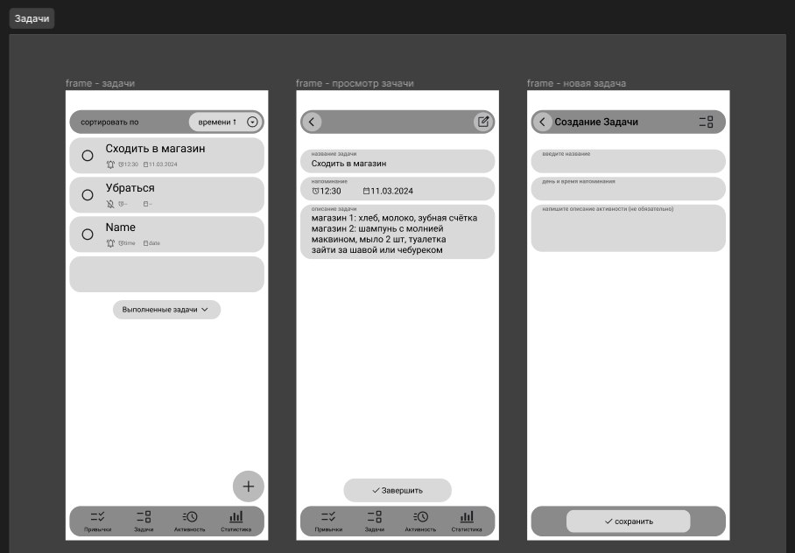
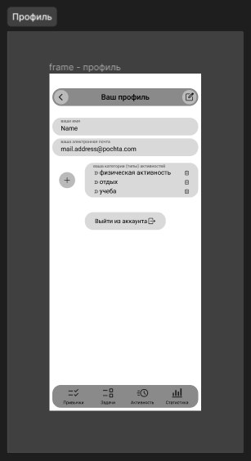
Демонстрация продукта

Slide 10
Бизнес-модель
Планируется зарабатывать на проекте через платную подписку для доступа ко всем функциям приложения (to do list, формирование привычек, полный анализ данных).

Slide 11
План развития
Краткосрочные цели: разработать MVP, в котором будет реализован базовый функционал, транслирующий главную идею приложения.
Долгосрочные цели: подключение платной ежемесячной подписки.

Slide 12
Информация о команде
Михаил Королицкий – team lead, back-end разработчик, PM, технический писатель
Гагик Асатрян – front-end разработчик, аналитик
Кирилл Чуркин – front-end разработчик, тестировщик

Slide 13
Вывод
«TimeAhead» предлагает уникальное и удобное решение для анализа и отслеживания своих дел с интегрированным подходом к анализу данных. Присоединяйтесь к нам, чтобы улучшить свою жизнь с помощью нашего приложения!

